Slide 1

Gestão de projetos
Gestão dos Custos

Slide 2
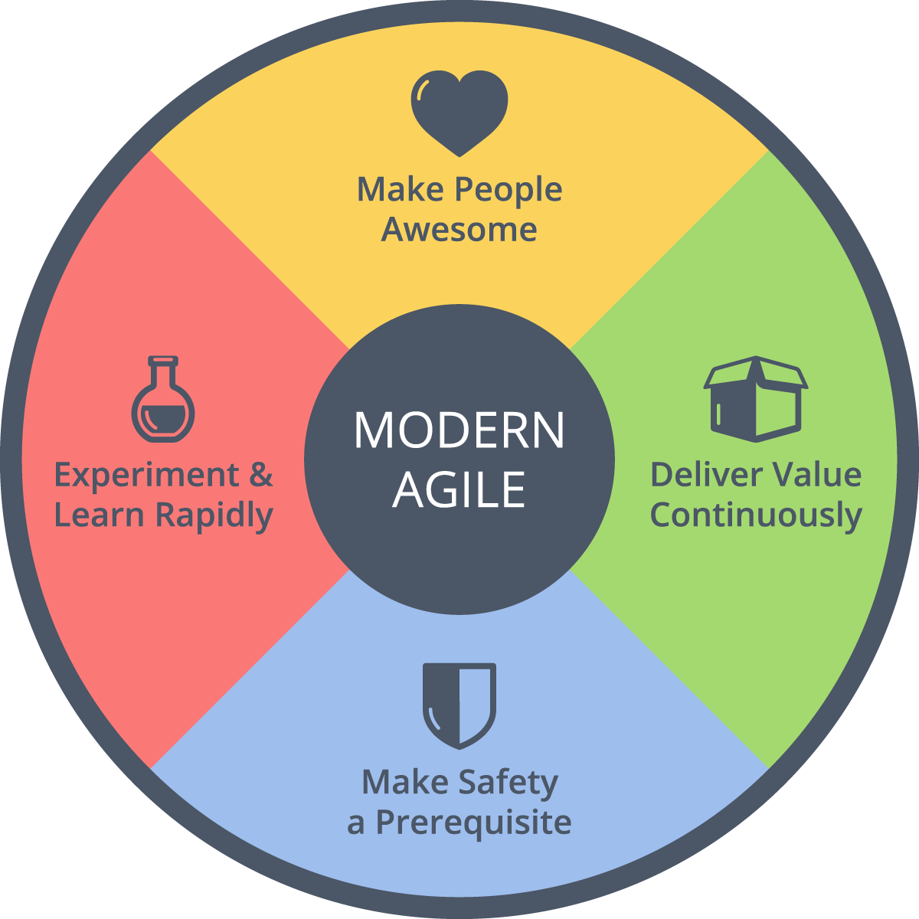



Importância da Gestão Ágil de Projeto
Abordagem iterativa e incremental.
A gestão de projetos é crucial para o sucesso organizacional.
Limitações da gestão tradicional diante da crescente complexidade e incerteza.
Necessidade de abordagens mais ágeis para enfrentar desafios.
Capacidade de resposta a mudanças e adaptação às necessidades dos stakeholders..
Valoriza flexibilidade, entrega contínua e colaboração.

Slide 3
O que é Gestão Ágil de Projetos?
Abordagem iterativa e incremental.
Valoriza flexibilidade, entrega contínua e colaboração.
Capacidade de resposta a mudanças e adaptação às necessidades dos stakeholders..

Slide 4

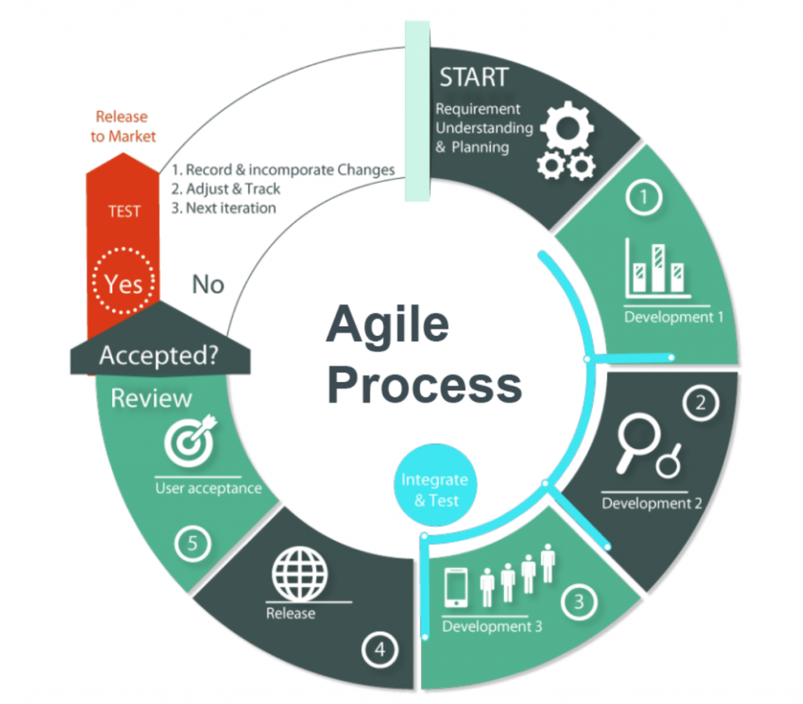
Princípios Ágeis
Satisfação do cliente.
Entrega contínua de valor.
Colaboração entre equipes.
Adaptabilidade e flexibilidade.
Enfoque em métricas, trabalho em equipe, comunicação aberta, enfoque no indivíduo, liderança, melhoria contínua, trabalho em progresso visível, enfoque no resultado.

Slide 5
Princípios Ágeis
Satisfação do cliente.
Entrega contínua de valor.
Colaboração entre equipes.
Adaptabilidade e flexibilidade.
Enfoque em métricas, trabalho em equipe, comunicação aberta, enfoque no indivíduo, liderança, melhoria contínua, trabalho em progresso visível, enfoque no resultado.

Slide 6
Gestão Tradicional x Ágil
Planejamento detalhado vs. Planejamento flexível.
Documentação abrangente vs. Documentação mínima.
Papéis definidos vs. Responsabilidades compartilhadas.
Comunicação hierárquica vs. Comunicação bidirecional.
Resistência a mudanças vs. Aceitação e adaptação a mudanças.

Slide 7
Por que Escolher a Gestão Ágil?
Flexibilidade, adaptabilidade e colaboração.
Foco na entrega de valor e satisfação dos stakeholders.
Filosofia centrada no indivíduo, colaboração e entrega contínua.
Resposta eficaz às mudanças para alcançar o sucesso do projeto..

Slide 8
Bora Praticar?

